Slide 1


Développeur Front-end en freelance

Slide 2
Contexte
En tant que développeur front-End, j’intègre la société Argent Bank.
Pour mon premier projet, je doit migrer le site en web design avec le Framework React.
Argent Bank est une nouvelle banque en ligne qui vise à percer dans le secteur Bancaire.
Le projet se divise en en deux phases

Slide 3
Mission
Phase 1
Créer l’application Web complete avec React.
Utiliser Redux pour gérer le state de l’ensemble de l’application
Intégrer les User Stories données
L’utilisateur peut visiter la page d’accueil
L’utilisateur peut se connecter au Système
L’utilisateur peut se déconnecter du Sytème
L’utilisateur peut voir que les informations relatives à son propre profil
L’utilisateur ne peut pas modifier son nom et prénom, mais il peut modifier son pseudo

Slide 4
Mission
Phase 2 – En cours de conception
Fonctionnalité qui doit permettre aux utilisateurs de :
Définir les Endpoints de l’API pour les transactions
Création d’un document Swagger
Visualiser toutes les transactions pour le mois en cours
Visualiser les details d’une transaction dans une autre vue
D’ajouter, modifier ou de supprimer des informations sur une transaction

Slide 5
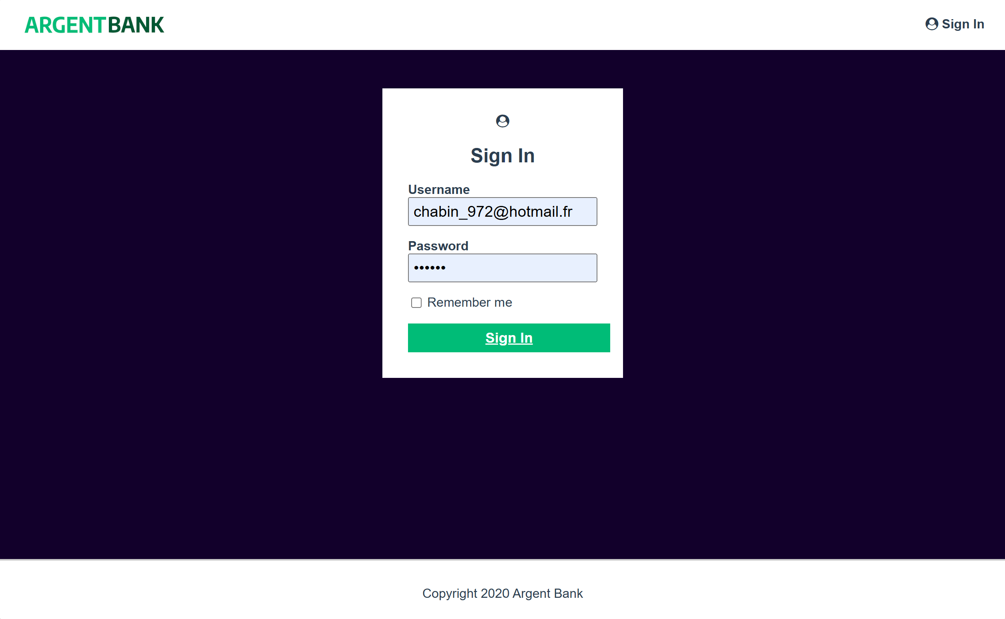
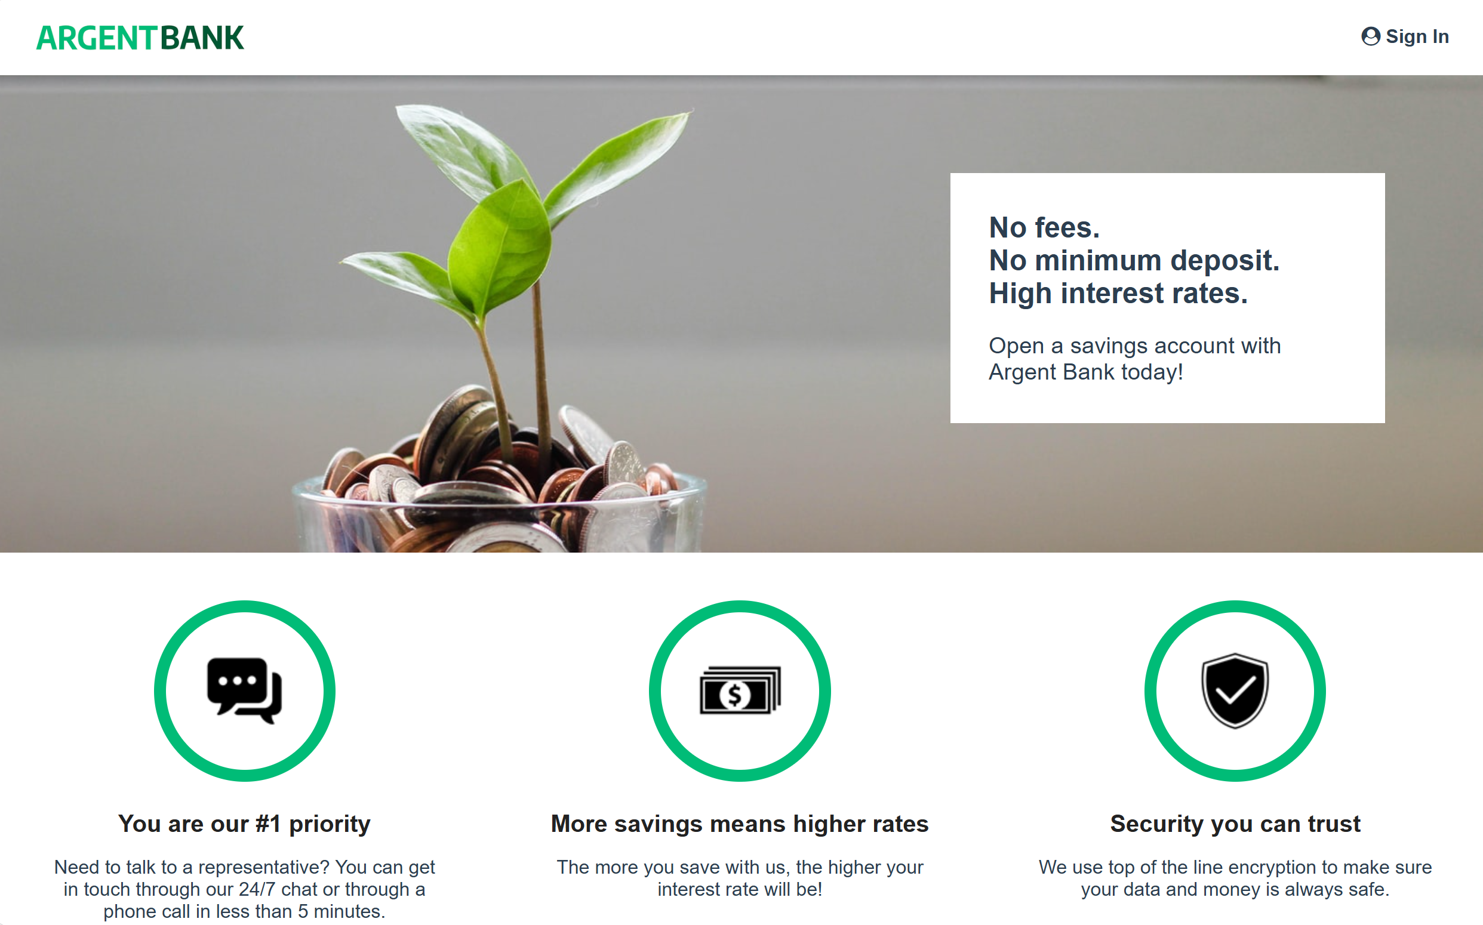
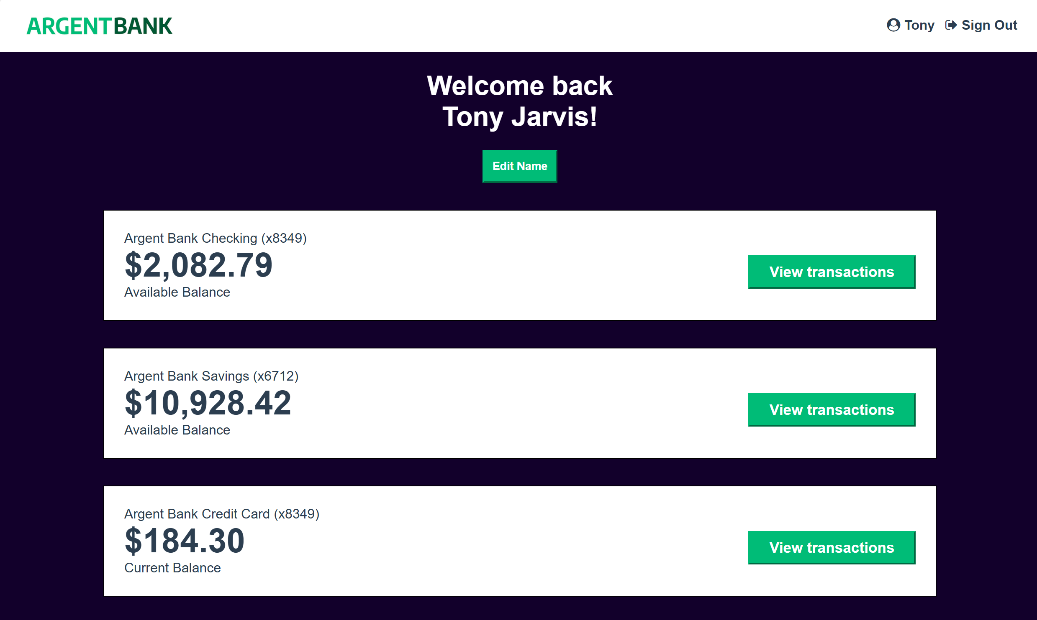
Présentation du Site

Slide 6
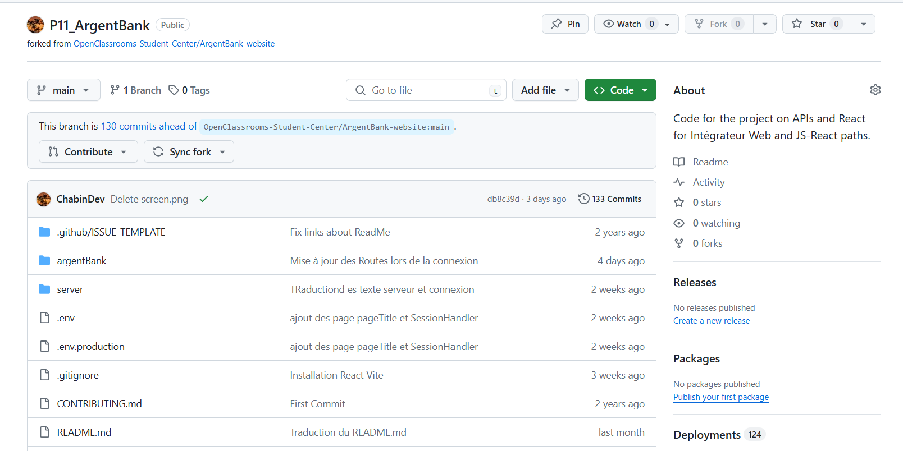
Phase 1
Création d’un repo

Slide 7
Phase 1
Redux
Redux est une bibliothèque JavaScript pour la gestions de l’etat dans une application, il permet de centraliser l’état de l’application et de le modifier

Slide 8
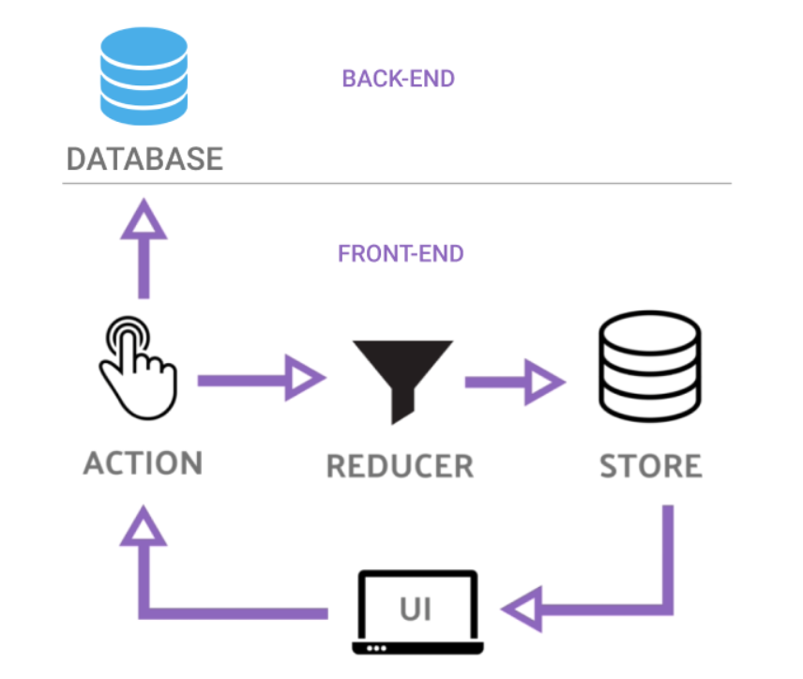
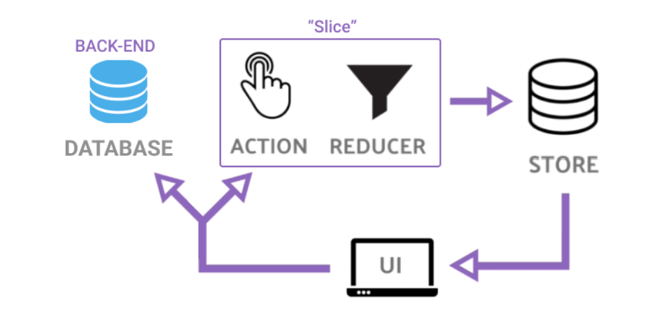
Phase 1
Redux
Notes:
Store : Endroit ou l’état global de l’application est conservé
Actions : Objets JS qui décrivent se qui c’est passé dans l’application
Reducers : Ce sont des fonctions pures qui prennent l’etat actuel et une action en entrée, et retournent le nouvel état => Le Reducer définit comment l’état doit évoluer en réponse à une action.
Dispatch : c’est une fonction qui permet d’envoyer une action au store, déclenchant ainsi la mise à jour de l’état.
Le fonctionnement de Redux se déroule ainsi :
L'utilisateur interagit avec l'application (clic, saisie, etc.).
Ces interactions déclenchent des actions, qui sont envoyées au store via la fonction dispatch().
Le store transmet ces actions aux Reducers concernés.
Les Reducers calculent le nouvel état en fonction de l'état actuel et de l'action reçue.
Le store met à jour son état avec le nouvel état retourné par les Reducers.
Le store notifie les composants React qui s'abonnent à ces changements d'état.
Les composants React se re-rendront avec le nouvel état.
Voici les principales fonctionnalités de Redux Toolkit :
createStore : Cette fonction remplace la création manuelle du store Redux.
configureStore : Elle crée un store avec une configuration par défaut optimisée.
createSlice : Cette fonction génère automatiquement les actions et les reducers à partir d'un objet de "tranches" d'état.
createAsyncThunk : Permet de créer facilement des actions asynchrones avec gestion des états de chargement.
createEntityAdapter : Fournit des utilitaires pour normaliser et gérer efficacement les collections d'entités.
Immer : Intègre la bibliothèque Immer pour simplifier la manipulation de l'état de manière immutable.

Slide 9
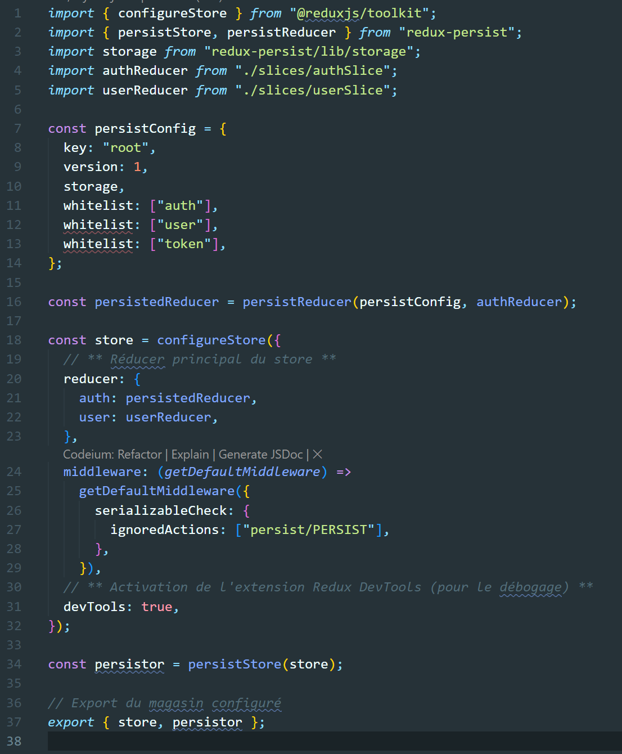
Phase 1
Store
Notes:
configureStore : Elle crée un store avec une configuration par défaut optimisée.

Slide 10
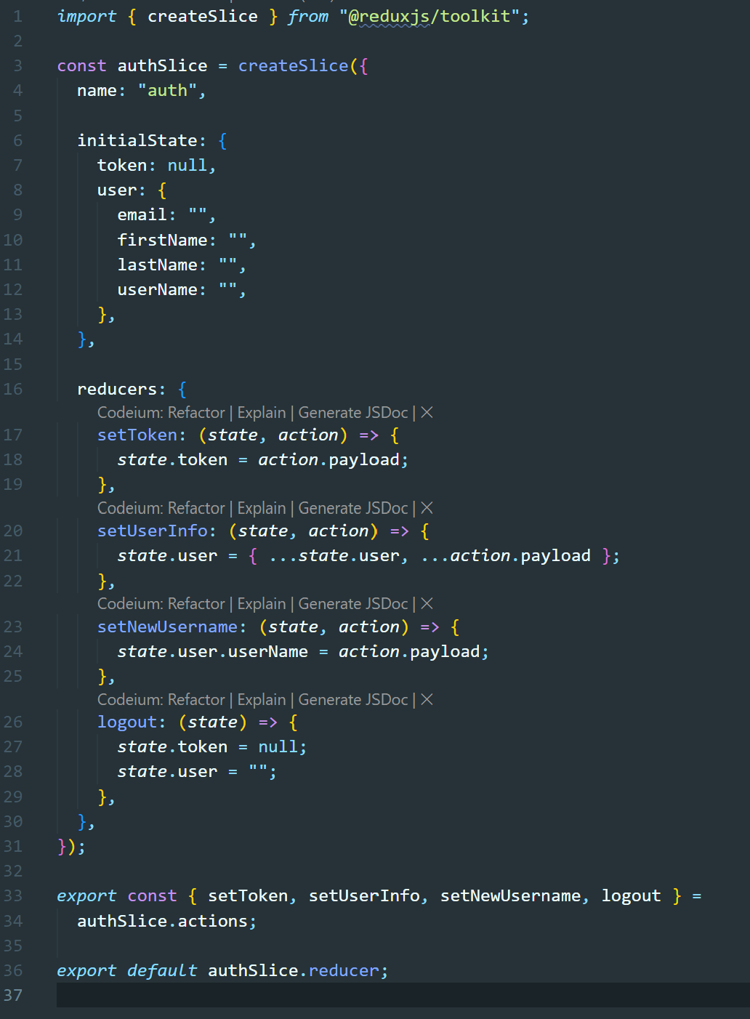
Phase 1
Slices
Notes:
createSlice : Cette fonction génère automatiquement les actions et les reducers à partir d'un objet de "tranches" d'état.

Slide 11
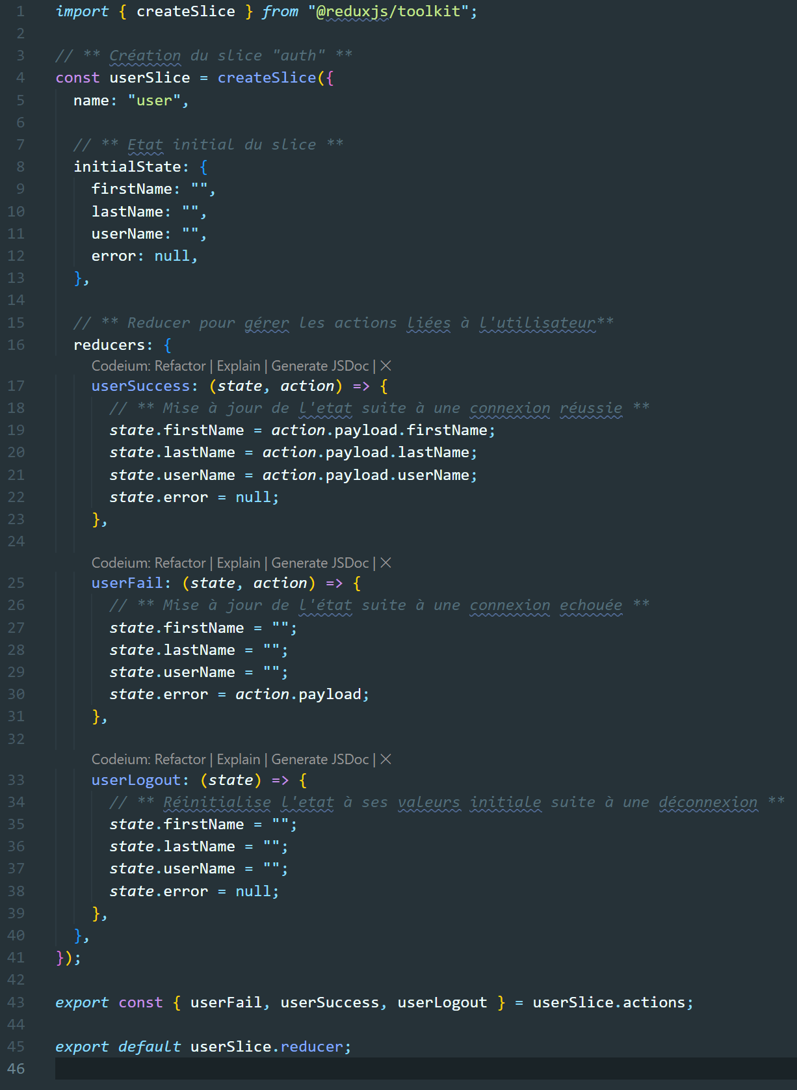
Phase 1
Slices
Notes:
createSlice : Cette fonction génère automatiquement les actions et les reducers à partir d'un objet de "tranches" d'état.

Slide 12
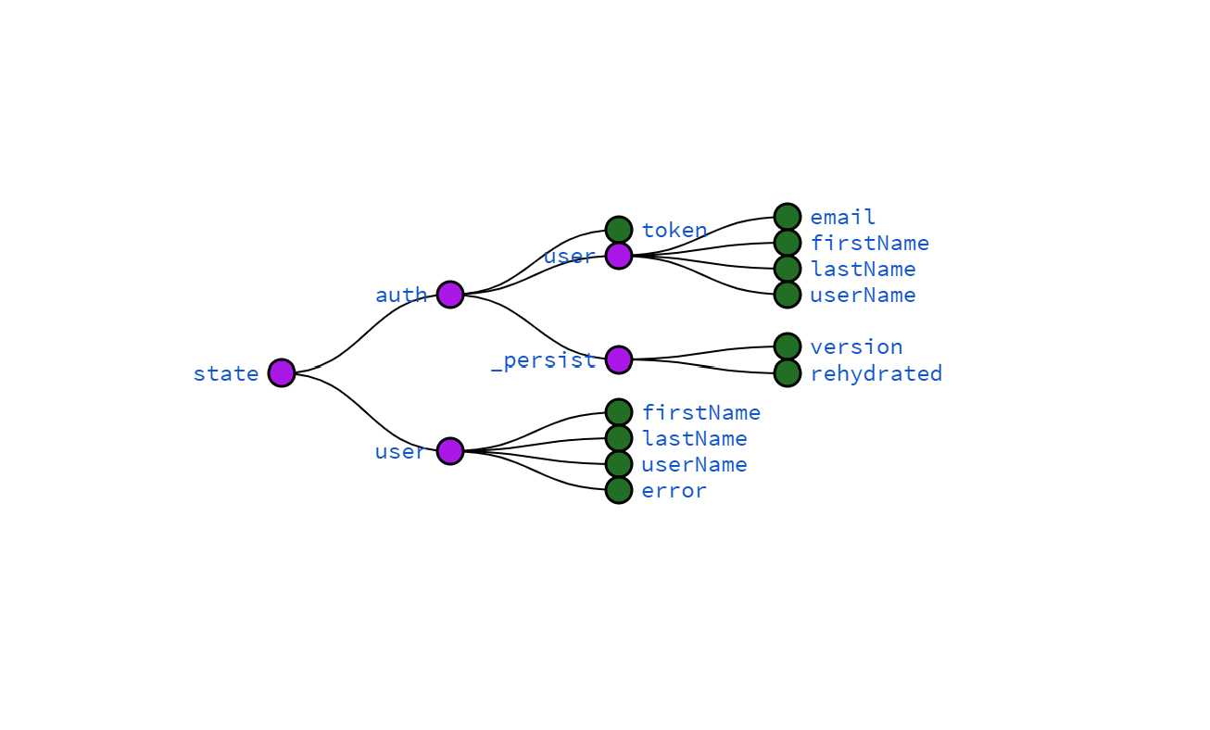
Phase 1
Dev Tools

Slide 13
Phase 1
Login - SignIn
Permettre à l’utilisateur de pouvoir se connecter sur son profile et de se déconnecter

Slide 14
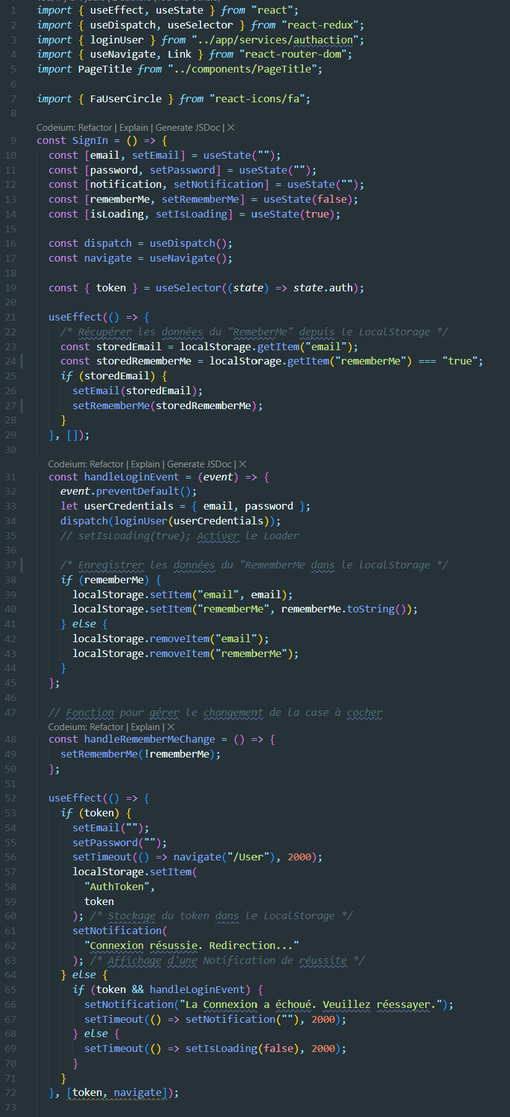
Phase 1
Login

Slide 15
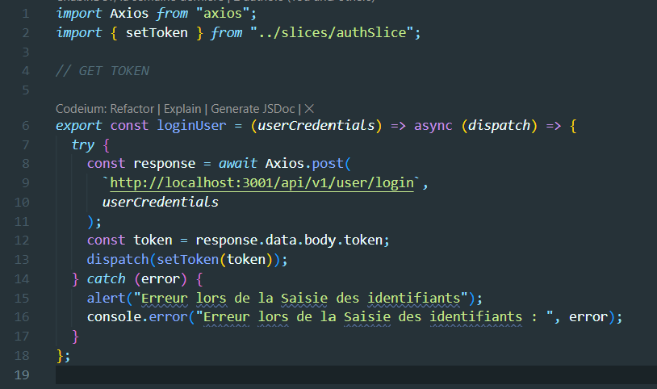
Phase 1
Service Login

Slide 16
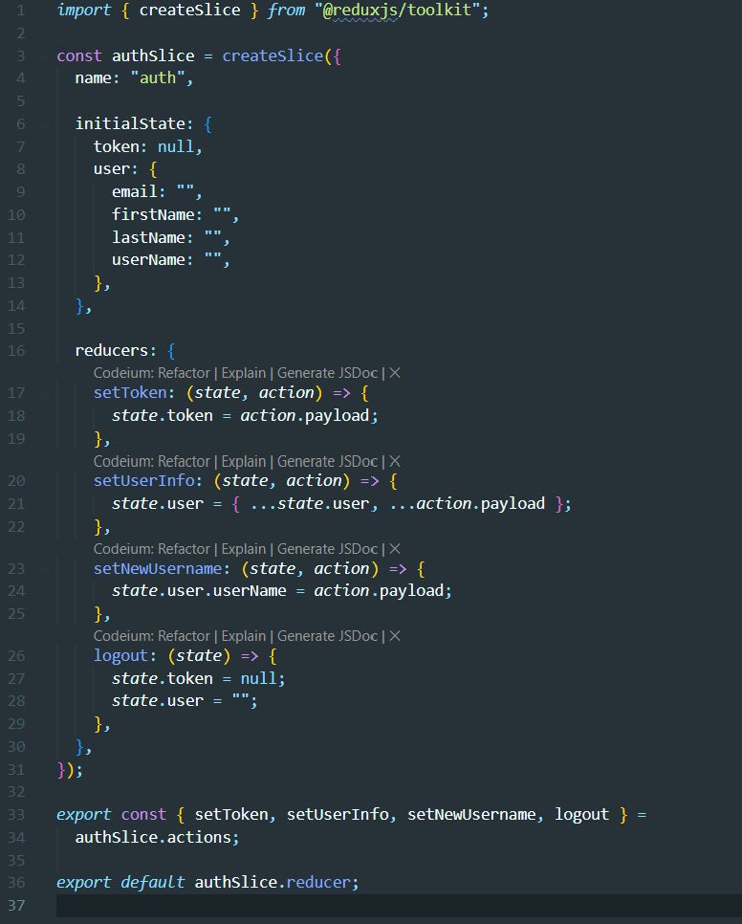
Phase 1
Login Slice

Slide 17
Phase 1
Dev Tools

Slide 18
Phase 1
UserName
Donner la possibilité à l’utilisateur de modifier uniquement son pseudo

Slide 19
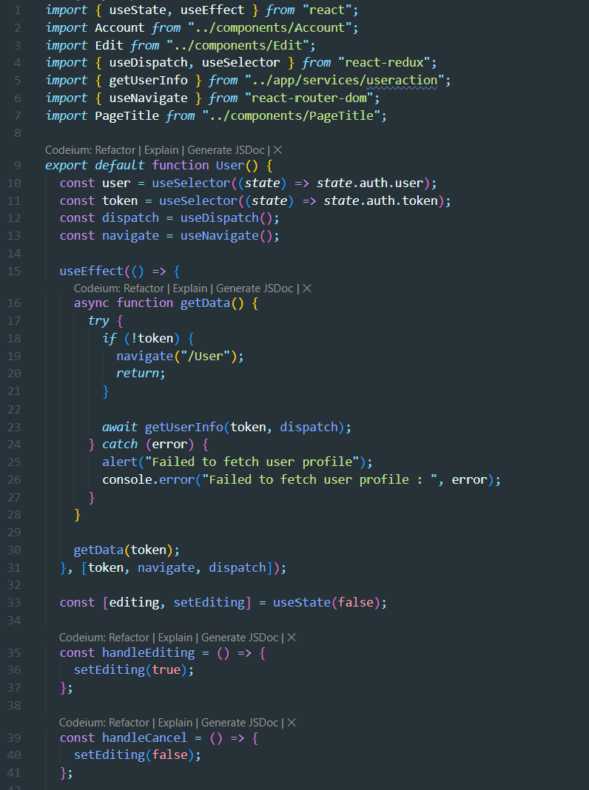
Phase 1
UserName

Slide 20
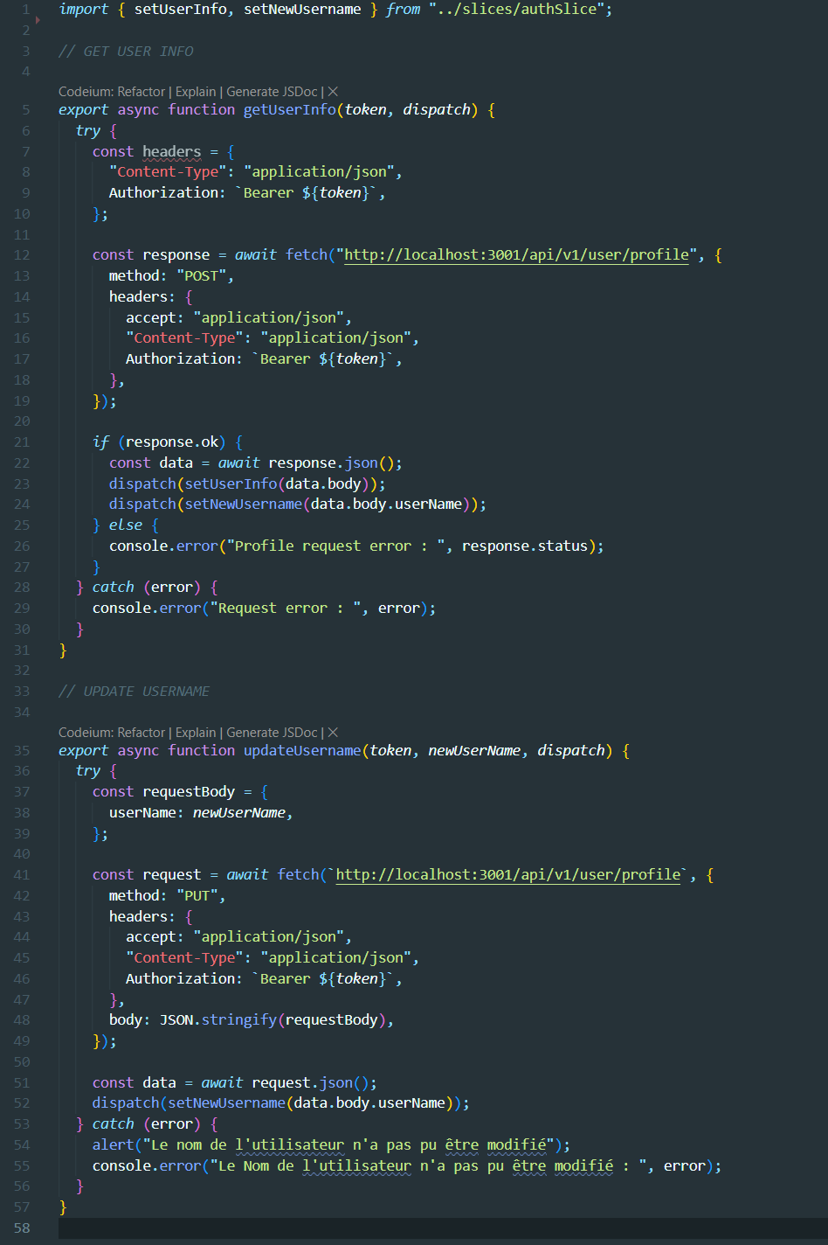
Phase 1
Service User

Slide 21
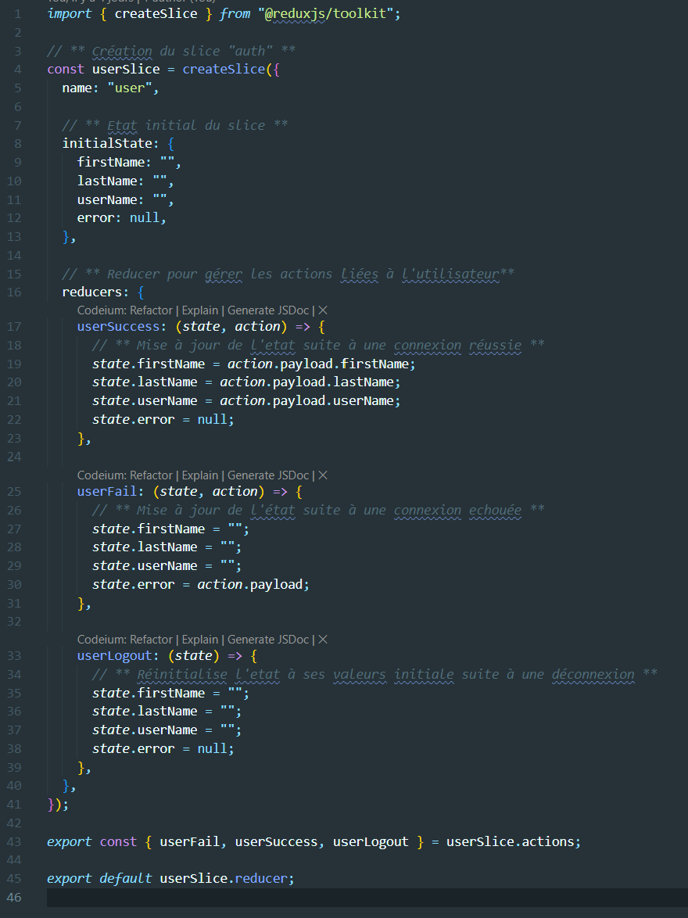
Phase 1
User Slice

Slide 22
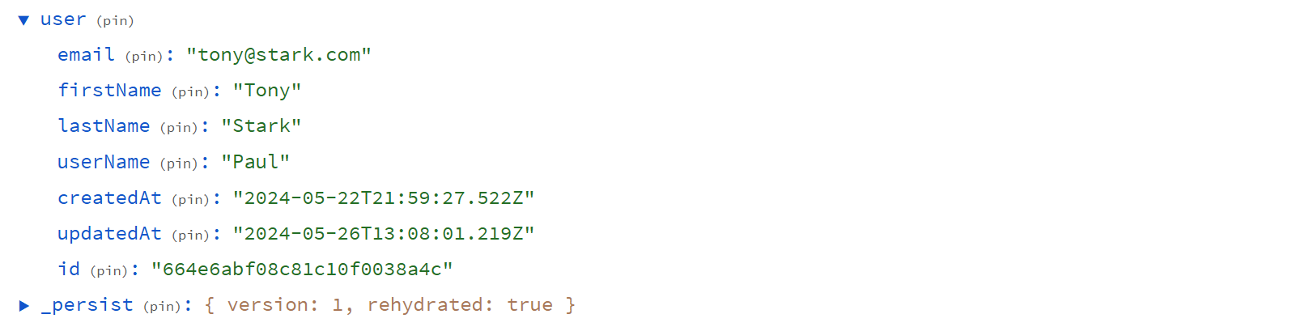
Phase 1
Dev Tools

Slide 23
Phase 2
Swagger
Avec Swagger crée une documentation interactive et concevoir des API, afin de faciliter la compréhension et l’utilisation des Api

Slide 24
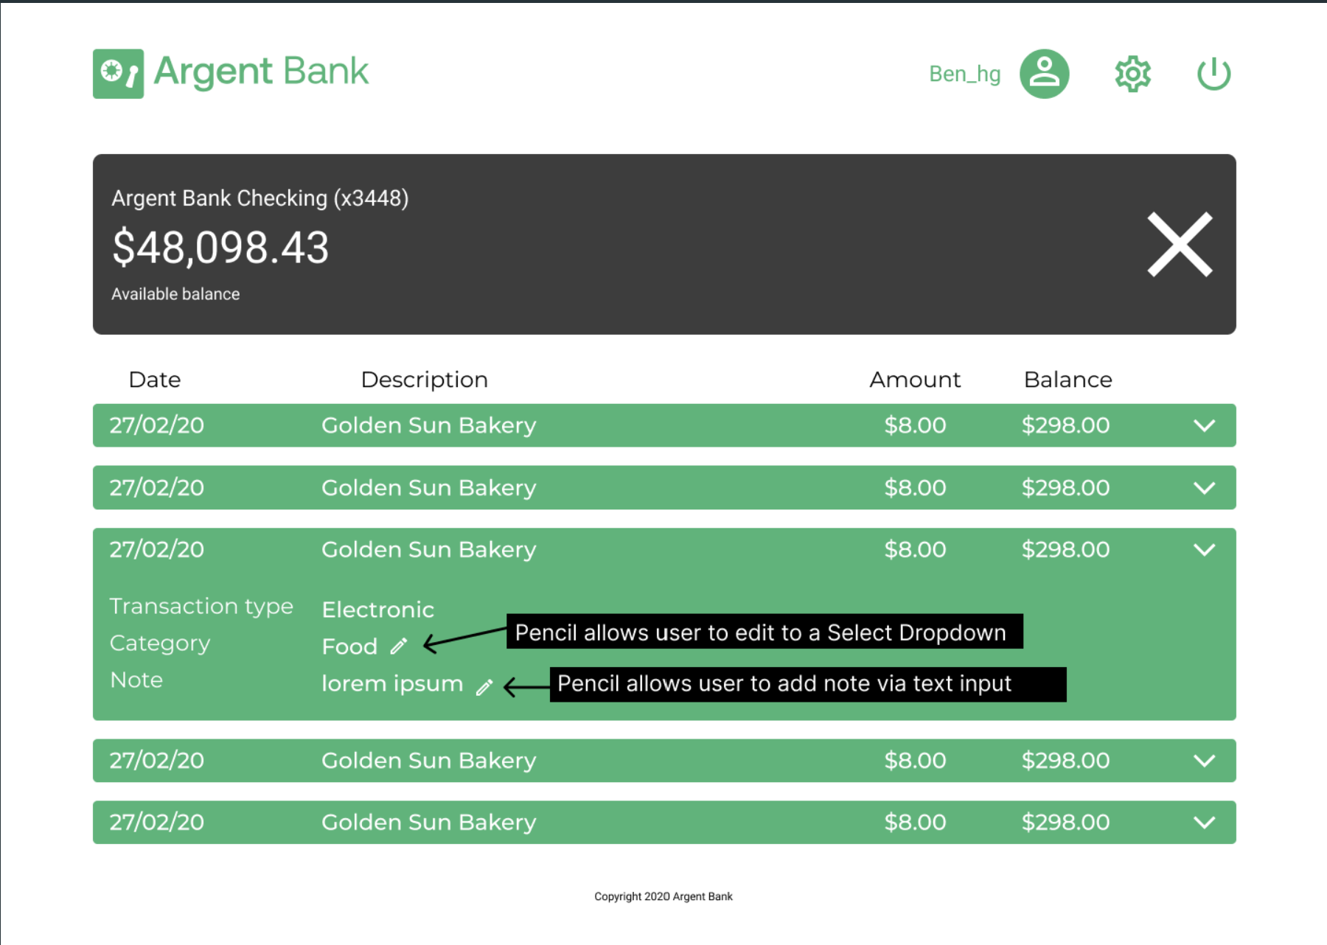
Phase 2
Swagger

Slide 25
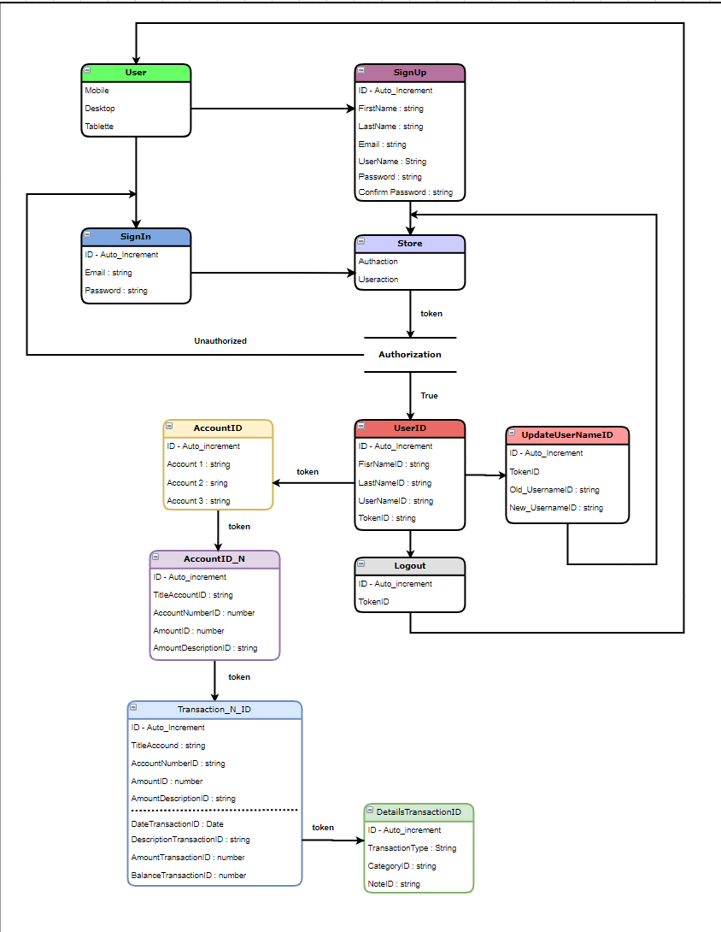
Phase 2
Choix Route

Slide 26
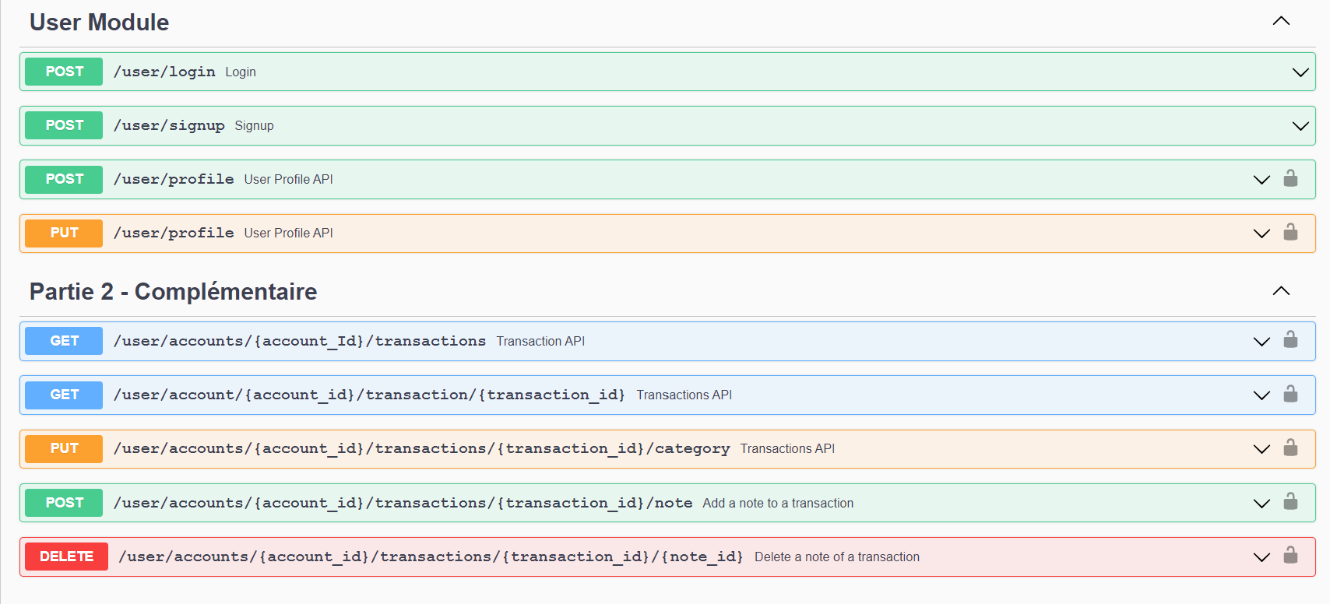
Phase 2
Swagger – Partie 2

Slide 27
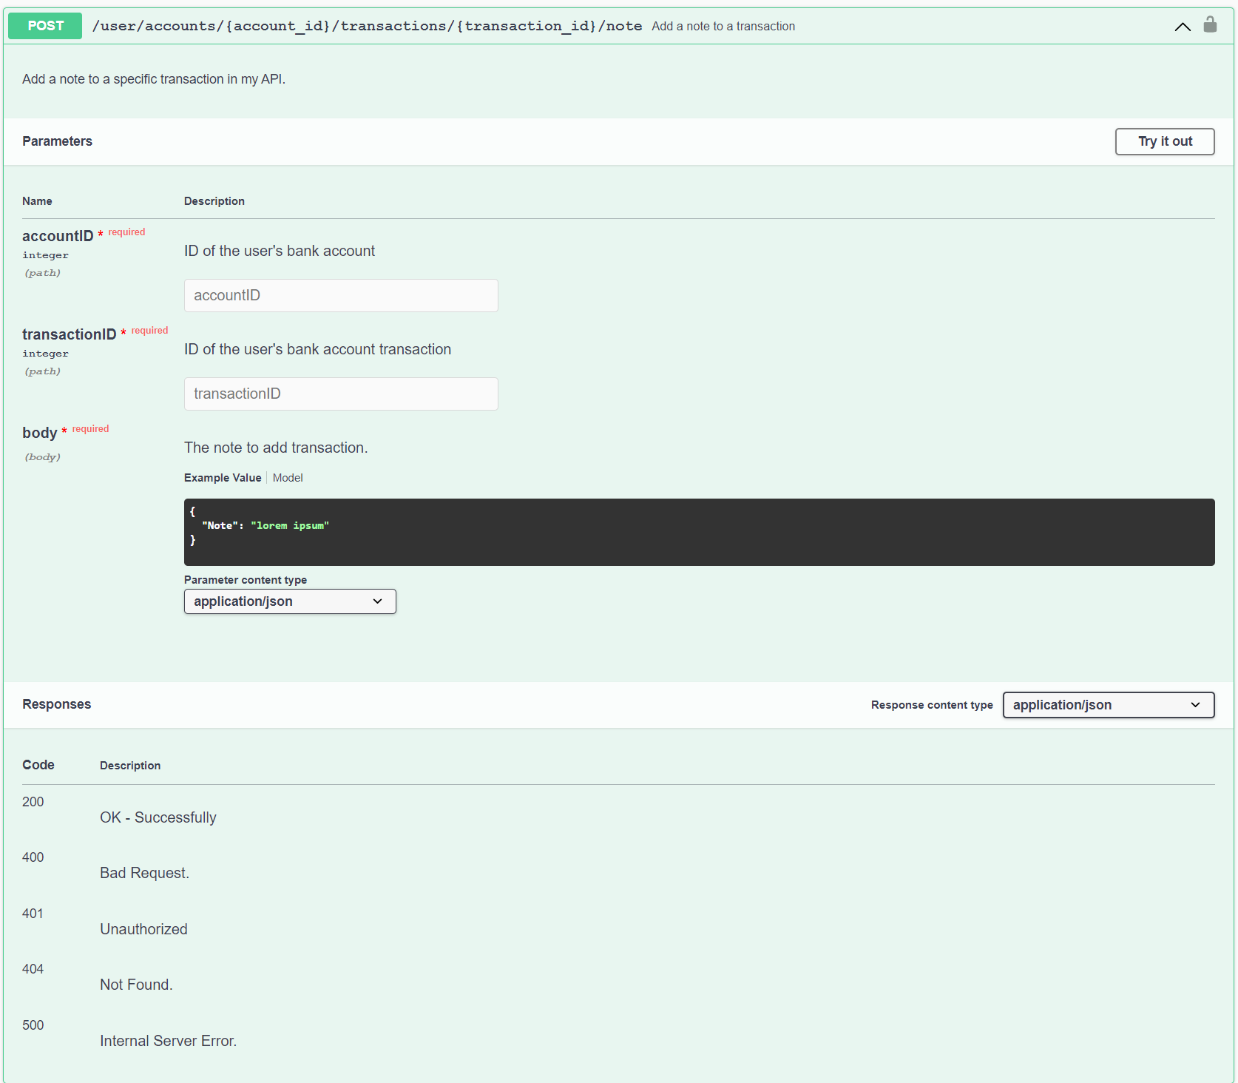
Phase 2
POST

Slide 28
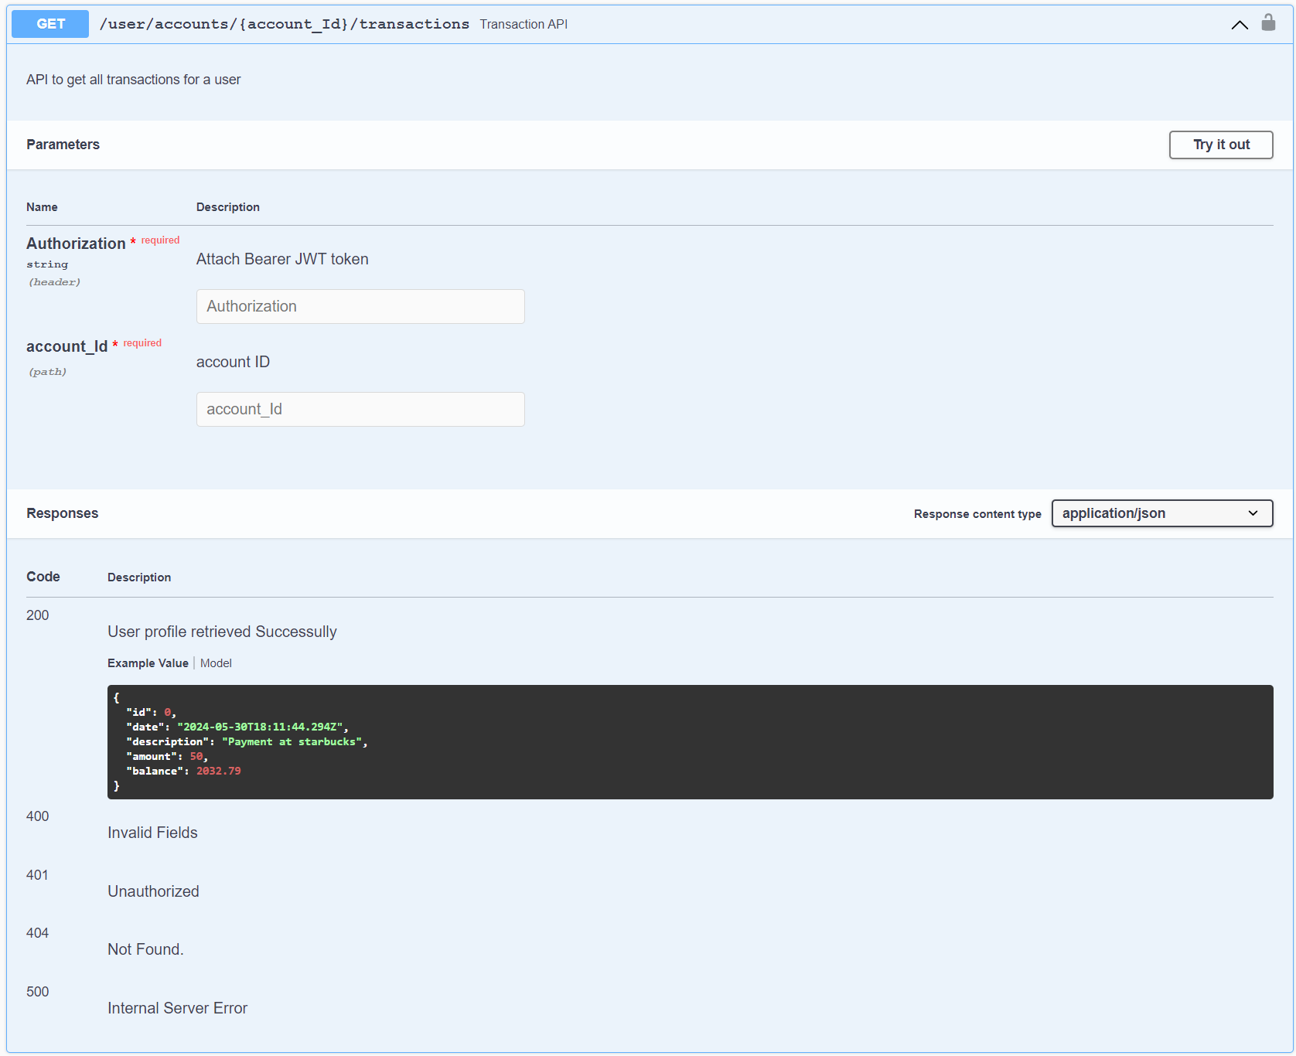
Phase 2
GET

Slide 29
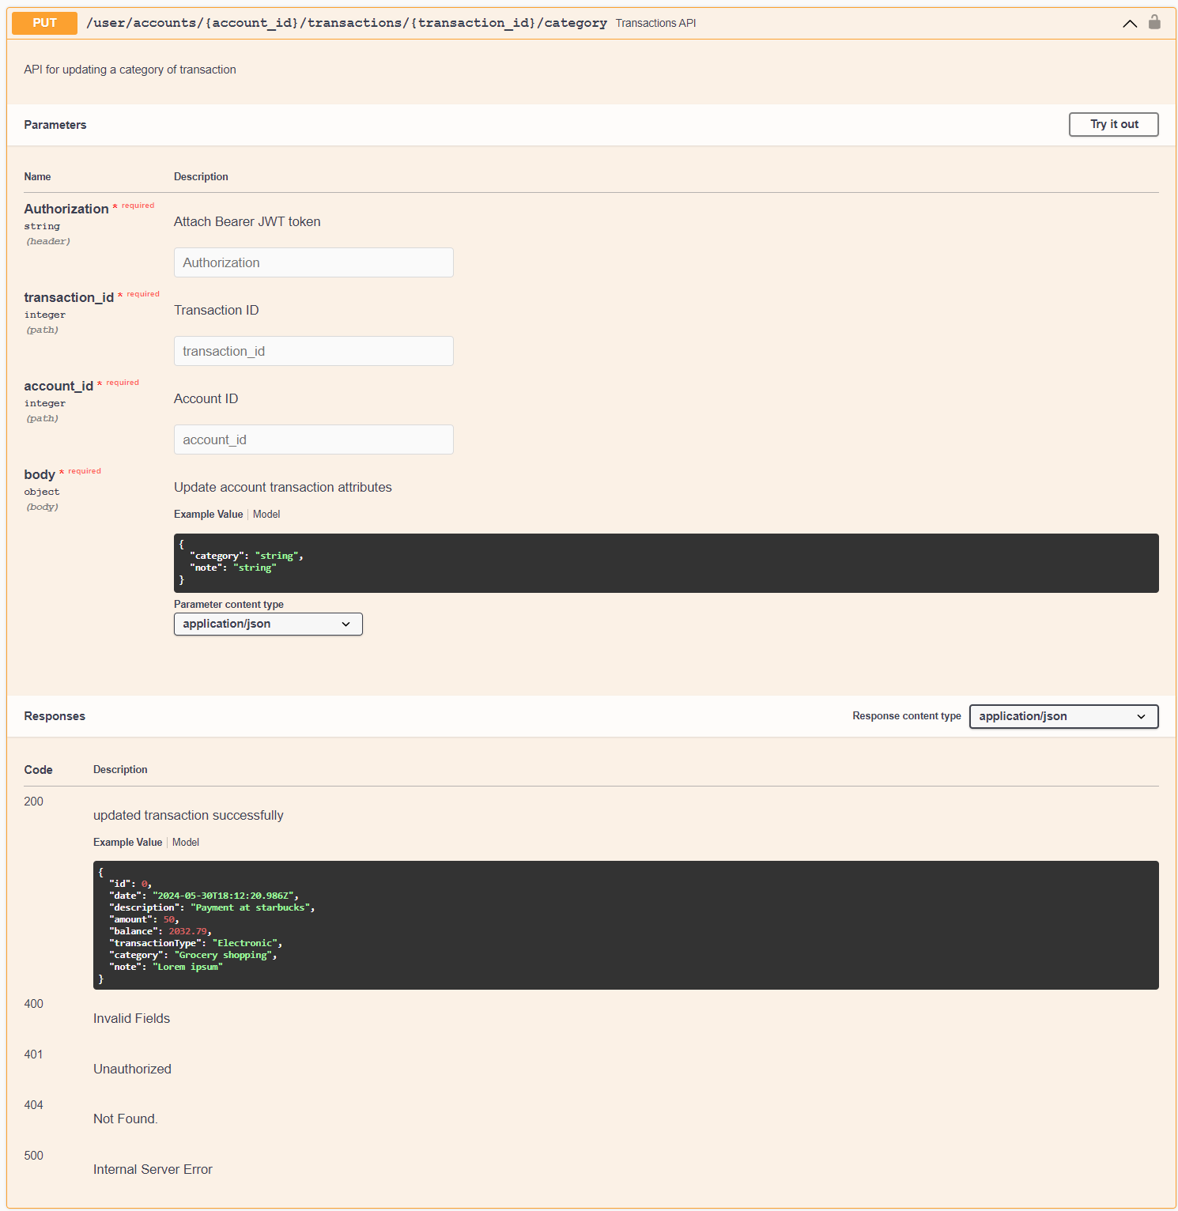
Phase 2
PUT

Slide 30

Présentation de l’ensemble de votre site

